Slide 1

IP Address

Slide 2
כתובות פרטיות private addresses וכתובות ציבוריות public addresses
ל המארחים המחוברים לאינטרנט, צריכים להיות בעלי כתובת IP ציבורית, ייחודית.
בגלל שנוצר חשש שלא יישארו מספיק כתובות לכולם
פתרון אחד שהיה לבעיה: לשמור כמה כתובות "פרטיות" אשר משמשות לתקשורת פנים ארגונית מבלי לצאת איתן לאינטרנט. בצורה זו מארחים רבים יכולים להשתמש באותה הכתובת, פנימית בתוך הרשת מבלי לצאת "החוצה".
הוגדרו בסטנדרט מספר תחומי כתובות, בתוך כל Class, המאפשרים למנהל הרשת גמישות בבחירת כתובות פנימיות. את הכתובות הללו ניתן לנצל למעשה בכל גודל ארגון.

Slide 3
כתובות פרטיות private addresses וכתובות ציבוריות public addresses
עם כתובת פרטית לא ניתן לצאת לאינטרנט! – ניסיון כזה יחסם ע"י "ספקיות האינטרנט" ה- ISP.
כמו כן כתובות פרטיות מספקות מידה מסוימת של בטחון משום שהן פנימיות ואינן חשופות לאיומים חיצוניים.

Slide 4
IP Address
כתובת IP Internet Protocol – הינה "כתובת" המוצגת בתבנית מספרית אשר ניתנת או מוגדרת באופן יזום, להתקן רשתי כזה או אחר (מחשב, מדפסת רשת, כונני רשת, מצלמת רשת וכו') על מנת לתקשר איתו .ברשתות תקשורת שונות בבית\עסק \ארגון באמצעות פרוטוקול תקשורת ip
כתובתip דומה למספר טלפון כשנרצה לתקשר עם מחשב מסוים אנחנו "נתקשר" אליו
באמצעות כתובת ה ip

Slide 5
מהי רשת ?
רשת היא אוסף של מחשבים שכולם חולקים את אותו ה network I.D (אותו אזור חיוג)

Slide 6
IP Address
כתובת IP V 4 מורכבת מ 32 ביטים (4 בתים שכל בית נקרא גם אוקטט )
בכל אוקטט יש מספר שנע בין 0 – 255
כמו שמספר טלפון מורכב מ 2 חלקים אזור חיוג ומספר הטלפון
גם כתובת ה ip מורכבת מ 2 חלקים אזור החיוג מייצג את הרשת ומספר הטלפון מייצג את המחשב ברשת

Slide 7
מבנה כתובת ip
כתובת ה ip מורכבת מ 32 ביטים שכל בית נקרא גם אוקטט
5 1 168 192
00000101 00000001 10101000 11000000

Slide 8
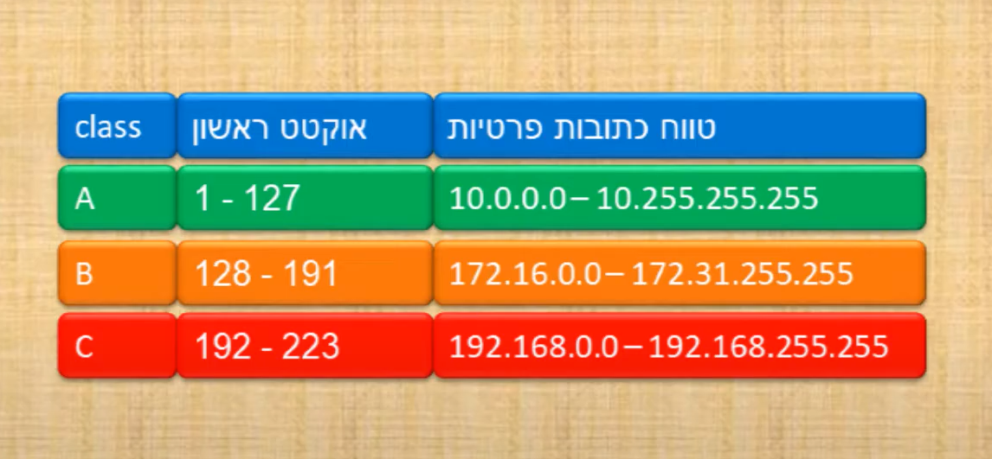
מחלקות class

Slide 9
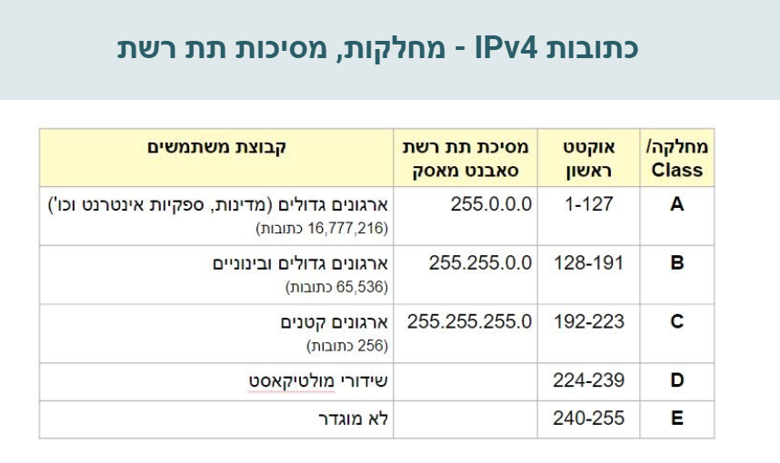
מחלקות CLASSFULL

Slide 10
Subnet mask מסכת הרשת
מתחת לכל כתובת ip משויכת כתובת נוספת בשם Subnet mask מסכת תת רשת
והיא מייצגת את אזור החיוג ואת מספר הטלפון
ו Subnet mask תפקידה לספר לנו מהי כתובת הרשת ומה הם המחשבים השייכים לאותה הרשת
מחשב יכול לתקשר באופן ישיר רק עם מחשבים שנמצאים איתו באותה הרשת
מחשבים הנמצאים ברשת שונה יוכלו לתקשר בניהם בעזרת הראוטר

Slide 11
מבנה כתובת ip
ישנה חלוקה ל Host ID - Net ID
Net ID - החלק בכתובת שמייצג את הרשת
Host ID - החלק בכתובת שמייצג את המחשב
192.168.1.5
255.255.255.0

Slide 12
Subnet mask מסכת הרשת
Subnet mask מסכת הרשת
מורכבת מ 32 ביטים 4 בתים
255 .255 .255 .255
11111111 11111111 11111111 11111111

Slide 13
כתובות שמורות
בכל תווך כתובות של הרשת שלנו 162.168.1.0
שמורות 2 כתובות שלא ניתן להשתמש בהם ולהקצות אותם למכשירים הראשונה והאחרונה
1 כתובת הרשת הכתובת שמייצגת את הרשת 192.168.1.0
2 הכתובת האחרונה ברשת שמורה לכתובת הברודקאסט 192.168.1.255

